Slide 1

SEPSIS À BACILLE GRAM NÉGATIF (SBGN) ET CHOC SEPTIQUE Définitions Intérêt Physiopathologie Circonstances de découverte Diagnostic positif Diagnostic différentiel, de gravite Pronostic, évolution Traitement Conclusion
DR A.FILALI
SERVICE DES MALADIES INFECTIEUSES
UD3

Slide 2
DÉFINITIONS
Bactériémie : présence de bactéries (pathogènes) dans le sang
Confirmée par l’isolement d’un (ou plus rarement plusieurs) pathogène(s) dans les hémocultures
Une seule hémoculture positive est suffisante pour la plupart des germes
Terme préféré à « septicémie » (état bactériémique prolongé avec syndrome infectieux de gravité variable)

Slide 3
DÉFINITIONS
SBGN : infection générale (ex: septicémie) due à des décharges massives et répétées dans le sang de bacille à gram négatif issus d'un foyer septique.
Les signes généraux graves sont dus aux embolies microbiennes, à l'action des toxines et des produits de dégradation cellulaire, laissant au 2^{ième} plan le foyer infectieux initial.
NB: La septicémie doit être différenciée de la simple bactériémie (passage dans le sang d'une faible quantité de bactéries, brève et transitoire et ne donnant pas lieu à des manifestations cliniques : manger, brosser les dents, etc).

Slide 4
DÉFINITIONS
SRIS : syndrome de réponse inflammatoire systémique (au moins 2 anomalies suivantes) :
température > 38°C ou < 36°C
Fréquence cardiaque > 90 /min
Fréquence respiratoire > 20 /min
GB > 12000/mm³ ou < 4000
EX: pancréatites, polytraumatismes, brulures,
infections, etc.
NB: Toutes les fièvres ne sont pas des infections
Toutes les infections ne sont pas fébriles

Slide 5
DÉFINITIONS
Sepsis :
= syndrome septique non sévère
= SRIS + infection définie
Sepsis sévère :
Sepsis + dysfonction d’au moins un organe

Slide 6
DÉFINITIONS
Dysfonction d’organe (Sepsis sévère) :
Hypotension (moins de 90 mmHg, ou 40 mmHg/chiffres habituels)
Acidose lactique
Oligurie
Encéphalopathie aiguë
Hypoxémie (sans autre cause retrouvée)
Trouble de la coagulation

Slide 7
DÉFINITIONS
Choc septique :
Sepsis sévère (cf. supra)
ET hypotension persistante malgré un remplissage vasculaire adéquat
Et/ou nécessitant l’utilisation de drogues vaso-actives (vaisseaux) ou inotropes (cœur)

Slide 8
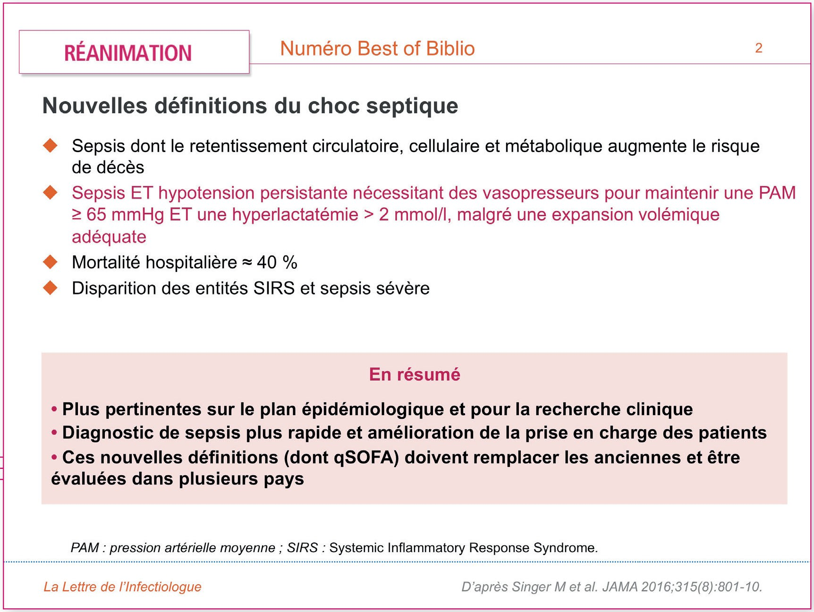

Slide 9
INTÉRÊT
Les infections à bacille gram négatif sont la cause la plus fréquente de sepsis avec bactériémie. Leur gravité tient au fait que:
le patient est souvent déjà porteur d'une affection grave, chirurgicale ou non,
le sepsis est souvent nosocomial et iatrogène: la résistance des germes aux antibiotiques est habituelle,
la complication redoutable est le choc endotoxinique, qui reste fréquent

Slide 10
PHYSIOPATHOLOGIE
Les principaux germes appartiennent à la famille des entérobactéries (Eschérichia Coli, Klebsiella, Enterobacter, Serratia, Proteus...) ou à d'autres familles (Pseudomonas aeruginosa, Acinetobacter...).
En milieu hospitalier, les germes sont sélectionnés par leur résistance aux antibiotiques (EBLSE, ABRI).

Slide 11
PHYSIOPATHOLOGIE
La notion de porte d'entrée est essentielle et actuellement, du fait du développement des moyens d'investigation et de traitement, elles se multiplient:
Porte d'entrée urinaire le plus fréquemment: interventions urologiques et manœuvres instrumentales effectuées sur des voies urinaires déjà infectées sans antibioprophylaxie.
Porte d'entrée digestive: lors d'ulcération intestinale ou d'infection du tube digestif (appendicite, cancer, rectocolite hémorragique, diverticule, sigmoïdite...), de traumatisme ou de lâchage de suture. Une obstruction biliaire calculeuse ou cancéreuse peut déterminer une septicémie à bacille gram négatif d'origine biliaire. L'infection du liquide d'ascite chez le cirrhotique est le plus souvent spontanée.
Les autres portes d'entrée sont cutanées par escarre ou brûlure, pulmonaires ou gynécologiques (post-partum, post-abortum).
Les séjours en réanimation sont de grands pourvoyeurs de SBGN du fait des multiples portes d'entrée: cathéters, sonde urinaire, trachéotomie et intubation.

Slide 12
PHYSIOPATHOLOGIE
3 facteurs favorisants sont individualisés:
- L'antibiothérapie prophylactique détruit l'équilibre normal de la flore microbienne des voies aériennes et respiratoires aux dépens des bacilles Gram+, avec sélection de germes résistants.
- La transmission croisée de ces germes par le personnel soignant explique la possible survenue d''épidémies' en milieu chirurgical ou de réanimation.
- Le terrain est souvent déficient favorisant l'infection et sa gravité. La maladie à l'origine de l'hospitalisation est déjà grave par elle-même. S'y ajoutent les thérapeutiques agressives (antibiotique, corticothérapie, immunosuppresseurs tels que la chimio- ou la radiothérapie).

Slide 13
PHYSIOPATHOLOGIE
Les SBGN sont à point de départ thrombophlébitique, succédant à une colonisation de l'endoveine. C'est la fragmentation du caillot septique qui est à l'origine de l'essaimage bactérien. La phlébite elle-même n'est que rarement symptomatique. Le choc septique est une anoxie tissulaire aiguë par incapacité d'utilisation de l'O2 en rapport avec l'infection bactérienne. L'endotoxine des bacille gram négatif est habituellement en cause, mais de nombreuses infections bactériennes peuvent être incriminées. Le mécanisme principal est l'action de l'endotoxine sur les résistances artérielles périphériques par l'intermédiaire de médiateurs vasoactifs.
L'immunodépression, selon son origine, en accroît la fréquence et la gravité. 40% des états septiques se compliquent de choc, mettant bien en évidence le rôle du terrain:

Slide 14
PHYSIOPATHOLOGIE
* La phase hyperkinétique ou 'choc chaud' provient de l'augmentation des besoins en O2, de l'altération de l'extraction tissulaire d'O2, de la vasodilatation artérielle musculaire et de l'hypovolémie à la fois relative et absolue. A ce stade, l'état hémodynamique est marqué par l'effondrement des résistances périphériques, la baisse des pressions de remplissage du ventricule gauche mais avec débit cardiaque élevé.
* La phase hypokinétique ou 'choc froid' est une insuffisance cardiaque faisant suite à la phase précédente avec résistances périphériques et pressions de remplissage élevées, effondrement du débit cardiaque. Une puissante réaction adrénergique en est à l'origine. On observe alors les conséquences de l'ischémie sur le cerveau, le coeur, le rein, le poumon, le foie et le tube digestif. La Coagulation Intra-Vasculaire Disséminée (CIVD) est habituelle.

Slide 15
CIRCONSTANCES DE DECOUVERTE
1) Typiquement :
a) Signes fonctionnels
Les signes cliniques d'une bactériémie à bacille gram négatif sont identiques à ceux d'une bactériémie banale: il y a peu de Signes fonctionnels au stade initial. Certains insistent sur la relative fréquence de la diarrhée et de l'hyperventilation première avec alcalose gazeuse dans le cas des bacilles gram négatifs.
b) Signes généraux
Le signe principal, la fièvre élevée comporte des pics fébriles avec frissons.
Sur ce terrain, une fièvre peut déjà être expliquée par la maladie primitive. Elle est souvent peu marquée, parfois même remplacée par une hypothermie paradoxale.
c) Signes physiques
L'examen recherche une splénomégalie confirmant l'infection, et des signes de localisation secondaire.

Slide 16
CIRCONSTANCES DE DECOUVERTE
2) Par une complication: les localisations secondaires
Comme tout sepsis bactériémique d'origine thrombophlébitique, les SBGN peuvent engendrer des localisations viscérales septiques inaugurales et révélatrices, ou secondaires au cours de l'évolution. Elles-mêmes engagent le pronostic vital quand elles sont pulmonaires, neuro-méningées ou endocarditiques. Autres sont osteo-articulaires, uro-genitales, etc.
La seule localisation secondaire spécifique est l'ecthyma gangrenosum d’Ehlers dû au pyocyanique: elle se présente sous la forme de petits nodules indurés s'ulcérant rapidement et pouvant siéger n'importe où sur la peau.

Slide 17
3) Le choc septique
 | Choc chaud | Choc froid
Signes généraux | Il faut dépister le choc dès sa phase initiale | Malheureusement, le choc septique n'est souvent reconnu qu'à la phase tardive
Signes fonctionnels | Après un clocher thermique avec frissons, le malade est nauséeux et tachypnéique. Il est prostré ou angoissé. NB: ici aussi, une hypothermie est fréquente | L'IC entraîne des signes d'organes: néphropathie aiguë tubulo-interstitielle SDRA foie de choc avec ictère diarrhée encéphalopathie avec conscience conservée au début mais avec anxiété, agitation, confusion +un syndrome hémorragique est possible
Signes physiques | La peau est chaude. La fréquence cardiaque est plus élevée que ne le voudrait l'hyperthermie. La tension artérielle, selon l'évolution, peut être retrouvée normale, abaissée, pincée ou élevée. | Les extrémités sont froides, cyanosées et couvertes de sueurs. Les marbrures témoignant de l'hypoperfusion périphérique sont plus évidentes aux genoux. La tension artérielle est effondrée, le pouls est petit, rapide et filant. La diurèse horaire est<20ml/h.

Slide 18
DIAGNOSTIC POSITIF
1) Clinique
La notion d'une porte d'entrée chez un patient déjà porteur d'une pathologie grave ayant motivé l'hospitalisation est une raison suffisante pour suspecter un SBGN.

Slide 19
DIAGNOSTIC POSITIF
2) Biologie: le diagnostic de gravité
* La numération formule plaquette montre une hyperleucocytose à polynucléaires neutrophiles, plus rarement une leuconeutropénie de mauvais pronostic.
L'hyperglycémie est sous la dépendance de la réaction adrénergique. L'hyperazotémie dépend de l'hypercatabolisme infectieux et de l'insuffisance rénale. L'élévation de certaines enzymes (ASAT, ALAT, LDH, CPK et amylase) traduit la souffrance viscérale.
* La gravité de l'affection, en dehors du possible choc septique, est donnée en première estimation par les examens complémentaires que sont:
- le dosage de l'urée et de la créatinine sériques, estimant la fonction rénale,
- les gaz du sang montrant typiquement une alcalose ventilatoire puis une acidose métabolique,
- la recherche d'une coagulopathie de consommation ou CIVD

Slide 20
DIAGNOSTIC POSITIF
3) Bactériologie:
Le principal moyen de diagnostic est l'hémoculture qui, en milieu hospitalier, est pratiquée devant tout syndrome infectieux. Les hémocultures doivent être ensemencées sur milieu aérobie et anaérobie, être prélevées au moment des pics fébriles et répétées au moins 3X avant l'instauration du traitement.
On effectue aussi des prélèvements au niveau des possibles portes d'entrée (ex: ECBU, cathéter mis en culture), et foyers secondaires individualisés et accessibles (PL, ascite, abcès, etc).

Slide 21
DIAGNOSTIC DIFFERENTIEL
FOYER SEPTIQUE | Thrombophlébite septique | Gg lymphatiques | Endocardite infectieuse
Exemples | sepsis bactériémique à Staphylocoque | fièvres typhoïdes, brucellose | EI lente d'Osler
Porte d'entrée | cutanée | digestive | bactériémie après soins dentaires
Décharges microbiennes | brutales | continues | continues
Fièvre | oscillante | continue | continue
Frissons | +++ | absents | +
Densité microbienne | forte | faible | faible
Evolution | aiguë | subaiguë | subaiguë

Slide 22
PRONOSTIC
Le choc septique est grevé d'une mortalité de 30 à 40% mais il est difficile de prononcer un pronostic à la phase initiale.
Par contre, au niveau thérapeutique, 3 facteurs ont une indication pronostic:
La précocité du traitement, La réponse au traitement, L'accessibilité au traitement de la porte
d'entrée

Slide 23
ÉVOLUTION
En dehors du décès du à l'affection, de nombreuses complications peuvent émailler l'évolution.
Ce sont principalement des complications viscérales telles qu'une insuffisance rénale aigue, une hépatite à la fois cytolytique et cholestatique, des hémorragies digestives ou un œdème aigue pulmonaire lésionnel.

Slide 24
TRAITEMENT
1) Buts du traitement d'une bactériémie à bacilles gram négatifs: Eradiquer le bacille gram négatif de l'organisme.
2) Moyens et indications:
L'antibiothérapie spécifique des bacille gram négatif. Celle-ci doit être probabiliste car il est hors de question d'attendre le résultat de l'antibiogramme et de l'action bactéricide des associations pour traiter, en raison de la possibilité de choc endotoxinique.
Dans le choix de l'antibiothérapie, il faut tenir compte du terrain (le cas typique étant celui du neutropénique) et de la porte d'entrée, et plus accessoirement de la notion d'une 'épidémie' hospitalière, voire de l'étude de la flore commensale du patient.
On peut cependant donner quelques règles de prescription:
* Infection non-nosocomiale chez un sujet non-neutropénique: C3G ± aminoside(gentamycine)
, fluoroquinolone + aminoside (gentamycine)
* Infection nosocomiale chez un sujet non-neutropénique: C3G + aminoside(gentamycine)
, fluoroquinolone + aminoside (gentamycine)
* Infection nosocomiale chez un sujet neutropénique (exemples de traitements):
ceftazidime (Fortum) + cefsulodine (Pyocéfal) + aztréonam (Azactam) + amikacine (Amiklin) imipénème (Tiénam) + pipéracilline (Pipérilline) + ciprofloxacine (Ciflox) +

Slide 25
TRAITEMENT
Le traitement de la porte d'entrée est essentiel: ablation de cathéter ou de sonde, drainage de collections suppurées par exemple. Le maintien d'une perfusion tissulaire correcte est nécessaire.
+ Chez le neutropénique, des mesures spécifiques sont à prendre que nous ne développerons pas ici.
3) Résultats
Ils sont trop disparates pour être exposés de façon synthétique: chaque cas est un cas particulier. Le terrain, la pathologie initiale, le germe en cause et l'efficacité de l'antibiothérapie sont les facteurs principaux liés à l'évolution sous traitement.
+ Soulignons chez le neutropénique l'importance de la sortie d'aplasie parfois accélérée par des médicaments spécifiques.
4) Surveillance
La surveillance est clinique et bactériologique. L'antibiothérapie doit être révisée en cas d'inefficacité, adaptée aux fonctions d'épuration et à la sensibilité du germe.

Slide 26
TRAITEMENT
5) traitement du choc septique au cours des 12 premières heures
Il faut non-seulement éradiquer le processus infectieux, mais aussi restaurer une hémodynamique correcte. Ce traitement est une urgence.
Pour ce faire, le conditionnement du patient comprend un cathéter central et la pose d'une sonde urinaire:
- L'expansion volémique est assurée par l'administration IV de macromolécules (GF ou dextran) par ex, 500 à 1 000ml/20' en se basant sur un débit de 20ml/min. L'absence d'amélioration clinique rapide ou l'élévation de la pression veineuse centrale signe l'incompétence myocardique et fait employer les amines inotropes positives (dopamine à faible dose 5µg/kg/min + dobutamine 5 à 10µg/kg/min PSE).
- La correction de l'acidose (PH<7,20) est obligatoire du fait de l'inefficacité dans cette situation des amines pressives
- L'hématose est assurée par l'oxygénothérapie à débit élevée et si besoin par ventilation artificielle
+ L'héparine n'est utilisée qu'en cas de signes patents de CIVD. La nutrition parentérale permet un apport nutritionnel élevé.
La surveillance est faite en réanimation. Les paramètres à contrôler sont: la tension artérielle, la pression veineuse centrale, l'électrocardioscope, la diurèse horaire.

Slide 27
CONCLUSION
Les SBGN sont les plus fréquentes des états septiques bactériémiques. Le terrain, le germe et son habituelle résistance aux antibiotiques, l'origine iatrogène de l'infection font la gravité de l'affection. Le choc septique est la complication la plus grave mettant immédiatement en jeu le pronostic vital.

